Slide 1

KEP Vidékfejlesztő Akadémia– Egészségturizmus fejlesztés Mátraderecske, 2026.április 23.
Idegenforgalmi Managerképzést Támogató Dr. Gellai Imre Alapítvány céljai az egészségturizmusban
Görgényi Áron
Kuratórium tag
Ifjabb Déri Tamás
Kuratóriumi tag
Gellai Judit
Kuratóriumi elnök

Slide 2
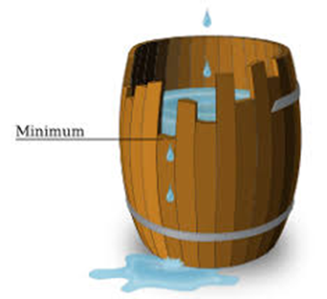

KEP Vidékfejlesztő Akadémia Nagyvenyim – Egészségturizmus fejlesztés Mátraderecske, 2026.április 23.
Gyakorlatban, hosszútávon működőképes turisztikai desztináció az egészségturizmus területén
Megfelelő vonzerőt jelent a turisták számára (pl. természetközeli, autentikus),
A vendégek szükségleteit ki tudja elégíteni az elvárásnak megfelelő színvonalon (szállás, vendéglátás),
Akár teljes család, generáció számára kikapcsolódást jelenthet,
Képes komplex turisztikai termék fejlesztésére és a hálózatba szervezett kínálatát azonos márka alatt piacra vinni,
Fejlődés és fejlesztés szempontjából egy egységet alkot,
Adottak a feltételek a terület stratégiai menedzselésére pl. szakember, szaktudás.
A térség érintettjei és érdekeltjei hajlandóak az együttműködésre (Jó Vendéglátó Kultúra- vendégszeretet).
Az Alapítvány fő céljai és tevékenysége az egészségturizmus területén: szakmai támogatás nyújtása, oktatások, csereutak szervezése, egészségturizmussal kapcsolatos tananyagok.

Slide 3
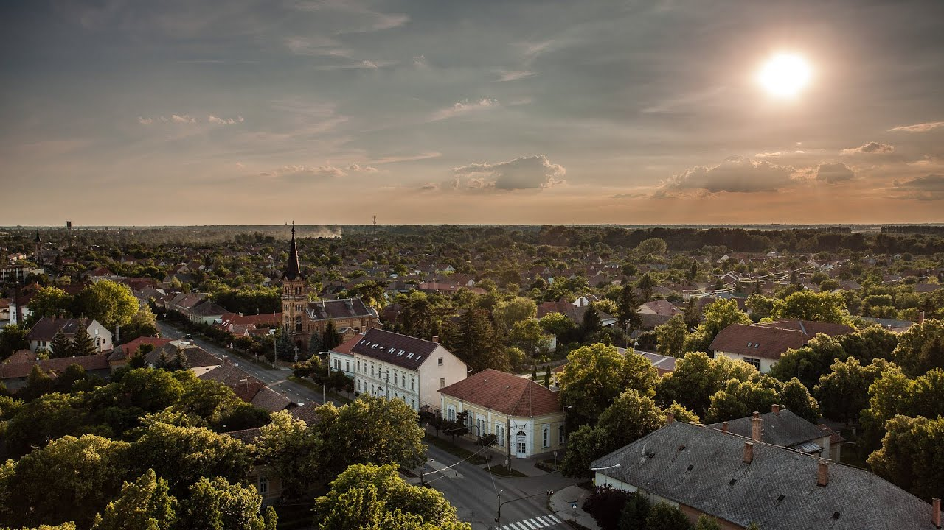
Görgényi Áron harmadéves hallgató – irodalmi adatokon alapuló minta desztináció elemzése BGE - Turizmus és Vendéglátás szak - TDM specializáció Gyomaendrőd
KEP Vidékfejlesztő Akadémia Nagyvenyim – Egészségturizmus fejlesztés Mátraderecske, 2026.április 23.

Slide 4
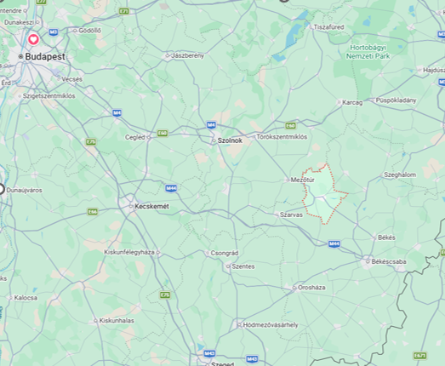
KEP Vidékfejlesztő Akadémia Nagyvenyim – Egészségturizmus fejlesztés Mátraderecske, 2026.április 23.
Gyomaendrőd
Békés vármegye északi részén, a Hármas-Körös bal partján fekszik
1982 -ben jött létre Gyoma és Endrőd egyesölésével, 1989-ban városi rangot kapott.
Megközelíthető közúton és vonattal is.
Népessége 11 828 fő.
Területe 303,94 km²
Gazdaságát a mezőgazdaság, cipő- és nyomdaipar, valamint a faipar és élelmiszer- feldolgozás határozza meg.
Turizmusában erőteljesen jelen van a gyógy- és kulturális-, illetve a szűk, de nem elhanyagolható horgászturizmus.

Slide 5
Turisztika és turisztikai infrastruktúra
KEP Vidékfejlesztő Akadémia Nagyvenyim – Egészségturizmus fejlesztés Mátraderecske, 2026.április 23.
5-6 panzió és hotel található itt összesen.
A szálláshelyek több mint felét a magánszálláshelyek adják. (nyaralók, vendégházak)
A belföldi vendégek aránya 90% feletti.
Külföldi küldőország Románia és Szlovákia.
Évente 5-6 ezer vendégéjszakával nő a forgalom.
Erős a szezonalitás.

Slide 6
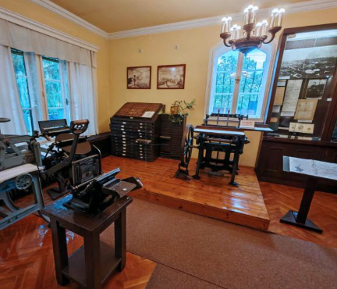
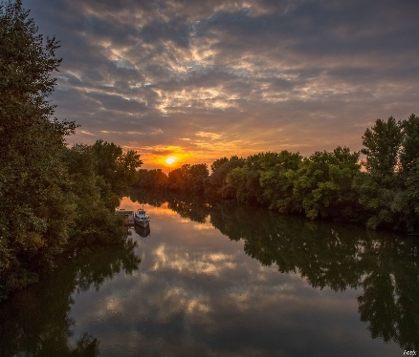

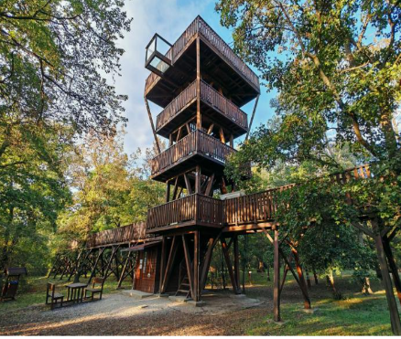
Vonzerő és turisztikai erőforrás leltár
KEP Vidékfejlesztő Akadémia Nagyvenyim – Egészségturizmus fejlesztés Mátraderecske, 2026.április 23.
Természeti vonzerők:
Hármas-Körös, Körös-Maros Nemzeti Park
Holtágak
Erzsébet liget
Épített/ kulturális vonzerők:
Kner Nyomdaipari múzeum
Endrődi Tájház
Városi Képtár
Művésztábor
Szent Imre templom
Vegyes:
Liget Gyógyfürdő és Kemping
Nemzeközi Sajt- és Túrófesztivál

Slide 7
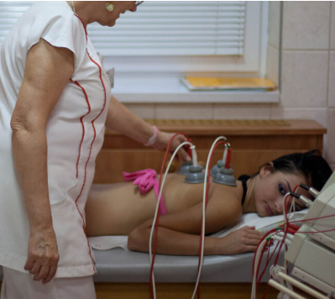
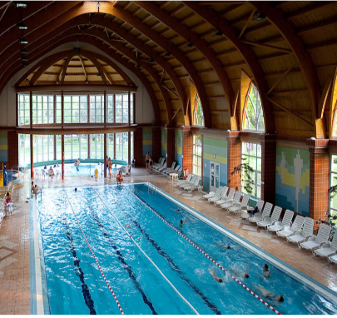
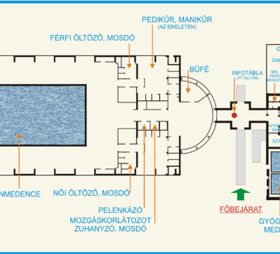
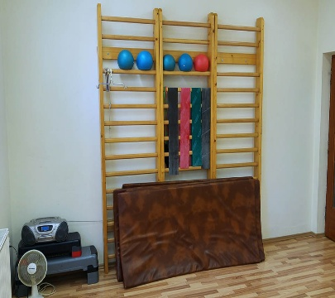
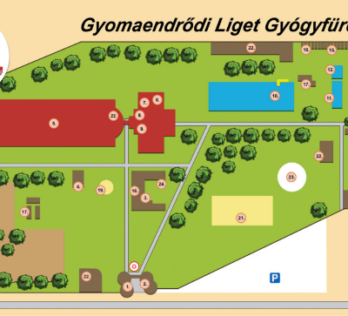
Kiemelt vonzerő: Liget Gyógyfürdő és Kemping
KEP Vidékfejlesztő Akadémia– Egészségturizmus fejlesztés Mátraderecske, 2026.április 23.
Strandkedvelők (családosok) és a gyógyulni vágyók számára.
1960-ban lett gyógyvízzé nyilvánítva
62 fokos termálvíz
Reumatikus, köszvényes bántalmak, izom- és idegfájdalmak, rehabilitációs kezelések esetén hatásos.
A területén reumatológiai szakrendelés (heti 1 nap), gyógytorna, fizikoterápia, masszázsok és finn szaunák elérhetőek.
A gyógyvíz összetétele: alkáli-hidrogén-karbonátos termál-víz jelentős mennyiségű fluoridot tartalmaz, egyéb összetevői: kálium, nátrium ammónium, kalcium, vas, klorid, bromid, jodid, fluorid, szulfát, hidrogénkarbonát, metabórsav, metakovasav.

Slide 8
Marketing és desztinációmenedzsment tevékenység
KEP Vidékfejlesztő Akadémia Nagyvenyim – Egészségturizmus fejlesztés Mátraderecske, 2026.április 23.
MTÜ (országos) → Gyula-Békéscsaba Térségi Turisztikai Desztináció Menedzsment Szövetség (térségi) → Helyi TDM tevékenység felelőse: Gyomaendrődi Üdültetési Szövetség Turisztikai Egyesület (integrált településfejlesztési strartégia),
Szoros együttműködés az önkormányzattal és egyéb szolgáltatókkal, egyesületekkel, alapítványokkal,
Visit Gyomaendrőd márka - a „Kőrösök ölelése” (belföldi turizmus),
Tourinform iroda (MTÜ alapok, de a KÖTE üzemelteti)
Város kártya (lakosság érdekei, helyi gazdaság)
Helyi kínálat összefogása,
A Liget Gyógyfürdő kisebb fejlesztése folyamatban van – energetika fejlesztés, napelemek, ablakok, medence burkolat.
www.gyomaendrod.com - Gyomaendrőd információs, turisztikai és közösségi portálja.

Slide 9
KEP Vidékfejlesztő Akadémia Nagyvenyim – Egészségturizmus fejlesztés Mátraderecske, 2026.április 23.
Gyomaendrőd elsősorban egy regionális jelentőségi gyógyturisztikai desztináció, mely a horgászturizmus kicsi rétegének országos jelentőségű,
Másodlagos jellegű kulturális vonzerővel is rendelkezik,
Egészségturisztikai szempontból főként marketing tevékenységgel, a természeti környezet kiaknázásával (komplex egészségturisztikai csomagok) és térségi együttműködéssel lenne fejleszthető,
Fontos lehet a szezonalitás javítása (fedett gyógyászati és wellness szárny bővítése, rekonstrukciója), a helyi kultúra óvása (LOHAS, SLOW) valamint szálláshelyszolgáltatás fejlesztése.
Magasabb költésű külföldi vendégek teljeskörű kiszolgálására komolyabb fejlesztésekre lenne szükség. Esetleg kapcsolódó tevékenység (fogászat, Beauty vonal, SPA, Private SPA)

Slide 10
KEP Vidékfejlesztő Akadémia Nagyvenyim – Egészségturizmus fejlesztés Mátraderecske, 2026.április 23.
Fejlesztési lehetőségek:
Fesztiválok és egyéb programok a fürdő részvételével.
Digitális detox: akár természeti túrákkal. Meditációval, jógával egybekötve.
Körös-Maros Nemzeti Parkkal együttműködés, természetközeliség fontossága. Kedvezmények.
Self-care: mentális egészség és egészségmegőrzés, stresszkezelési tanácsadás (családosok)
Határ másik oldaláról, szomszédos országokkal konkrétabb, szorosabb kapcsolat,
Közeli egészségügyi és oktatási intézményekkel kapcsolat pl. Békéscsabai Kórház, Egészség- és Szociális Tudományi Kar-Gyula)
.
Egészségtudatosság és fenntarthatósági (LOHAS) (pl. helyi piac - autentikus termékek - egyediség)
Kerékpártúra - Gyomaendrődi Hármas-Körös túra (fürdőben kerékpártároló fejlesztés folyamatban van). Csomag lehetőségei. (Wenckheim kerékpárút)
Vizi túrázók -A Hármas-Körös Magyarország legtisztább vizű folyója. Gyomaendrődi szakaszán szabadstrandot is kialakítottak, ahol a vízi túrázók is megpihenhetnek.

Slide 11
KEP Vidékfejlesztő Akadémia Nagyvenyim – Egészségturizmus fejlesztés Mátraderecske, 2026.április 23.
Köszönjük és várjuk a közös együttműködést!

Slide 12
KEP Vidékfejlesztő Akadémia Nagyvenyim – Egészségturizmus fejlesztés Mátraderecske, 2026.április 23.
Források:
Holczerné Szentirmai, Ágnes, Térségi turizmus menedzsmentje. [E-tananyag], Budapesti Gazdasági Egyetem (2015.)
Liget Gyógyfürdő és Kemping - Liget Gyógyfürdő Gyomaendrőd
Kner Nyomdaipari Múzeum | Gyomaendrod.com
Visit Gyomaendrőd
Gyomaendrődi Üdültetési Szövetség Turisztikai Egyesület |
Gyomaendrod.com

